Slide 1

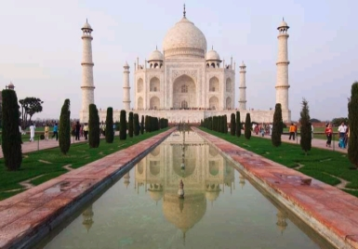
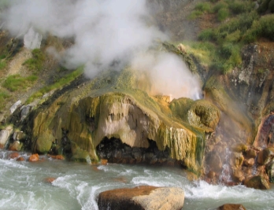
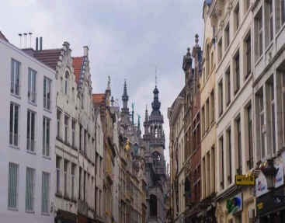
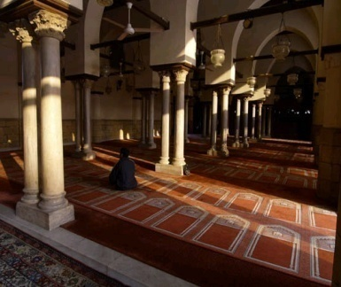
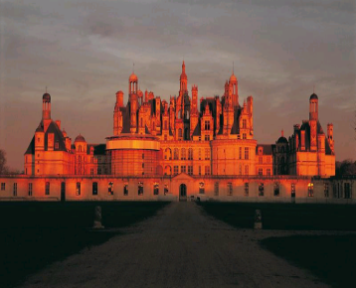
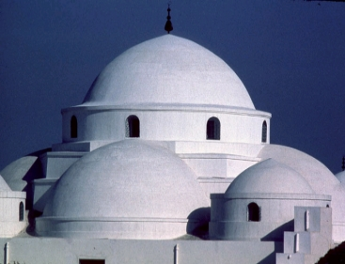
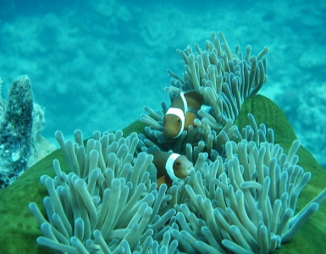
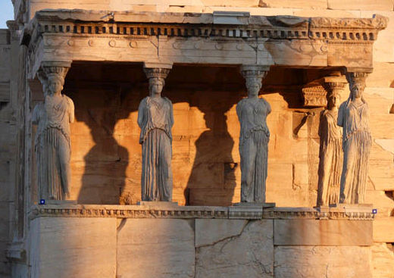

Emblèmes & logos combinés du patrimoine mondial
UNESCO
Secteur de la culture
Unité Communication, Villes et Evènements
(CLT/CCE)

Slide 2
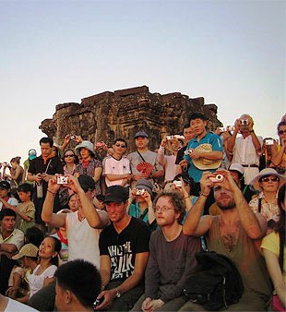
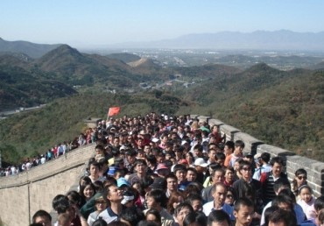
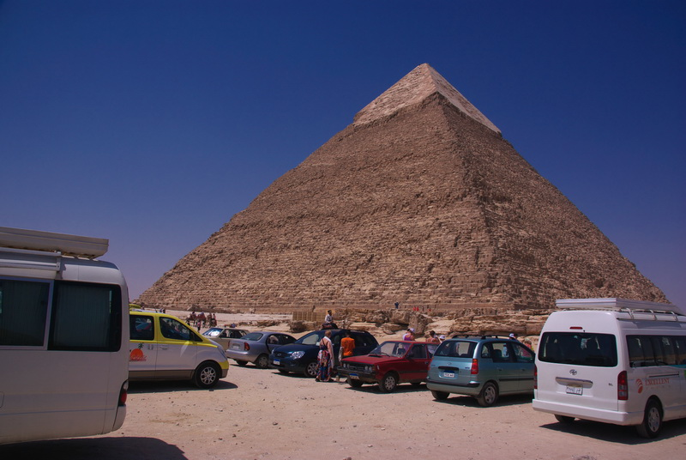
Pourquoi utiliser le logo?
Identification immediate
Réseau mondial
Identité commune
Renforcement de l’image de marque

Slide 3

Utiliser correctement un emblème identique et commun contribue à:
Véhiculer une meilleure information
Permettre une meilleure orientation
Susciter la curiosité

Slide 4





Différents logos et emblèmes
Pour différents utilisateurs
Et différents usages

Slide 5
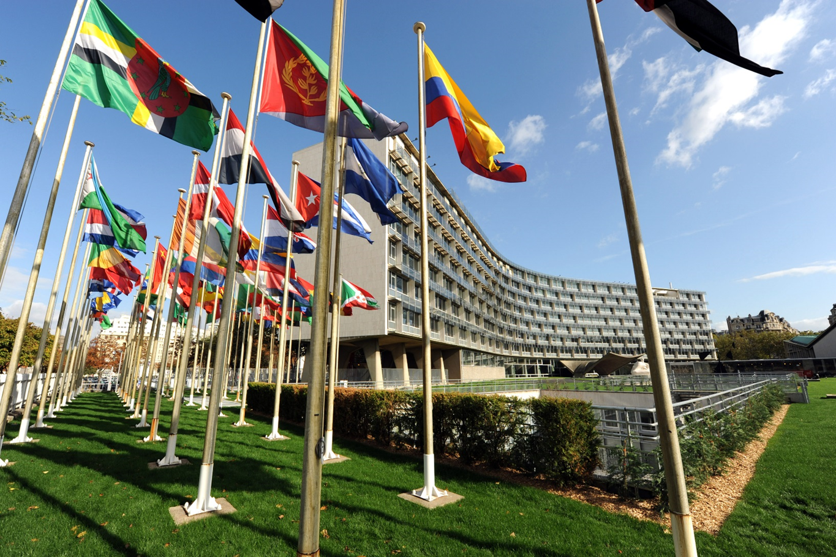

I – Le logo de l’UNESCO

Slide 6
Charte graphique officielle
Le temple
Acronyme de l’Organization

Slide 7
Le logo de l’UNESCO est pour les usages traitant de sujets généraux
Il est régi par les Directives concernant l’utilisation du nom, de l’acronyme, du logo et des noms de domaines internet de l’UNESCO
Il est géré par le Secteur Priorité Afrique et Relations extérieures, Division de l’Information du public (PAX/DPI)
Contact Mme Jinchai CLARKE: j.clarke@unesco.org
Tout projet d’utilisation doit lui être soumis avant réalisation

Slide 8

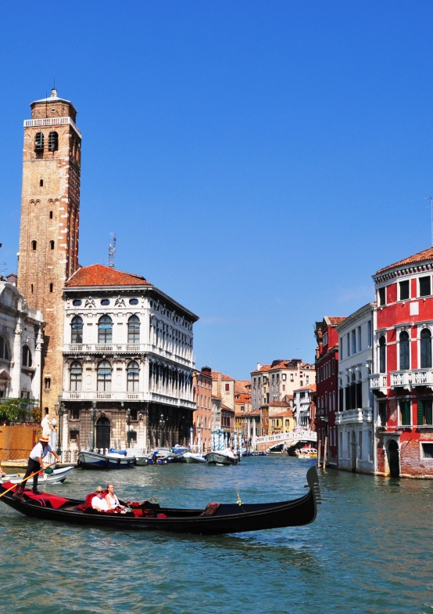
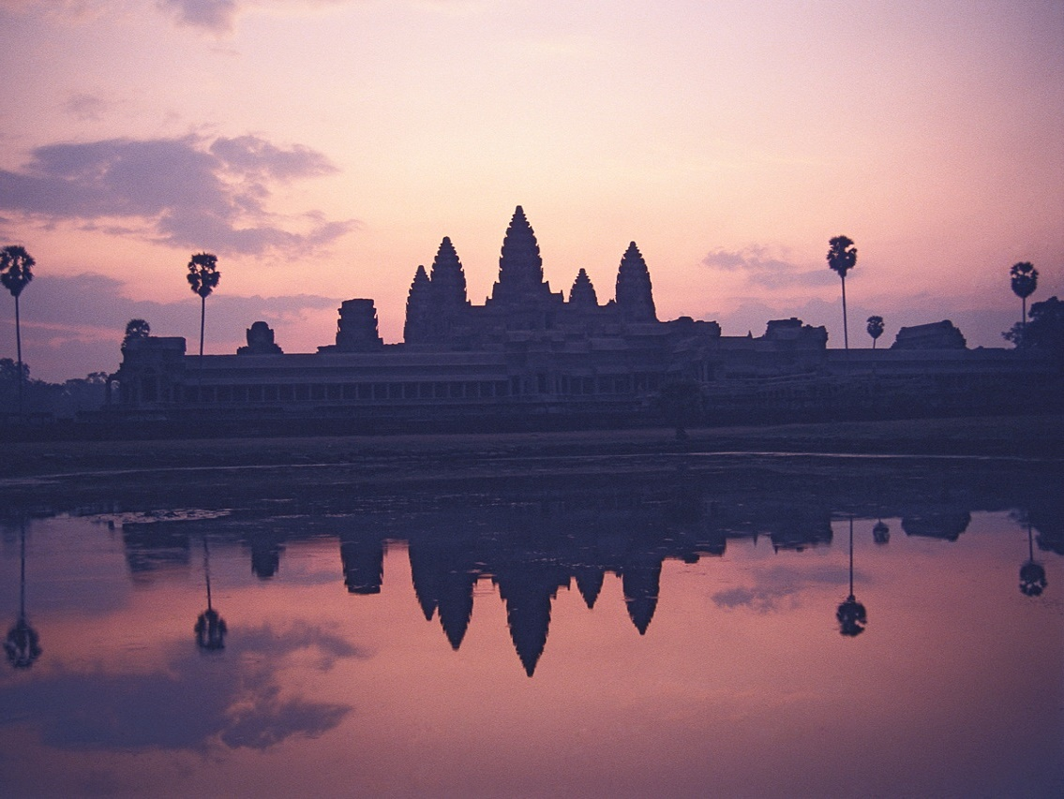
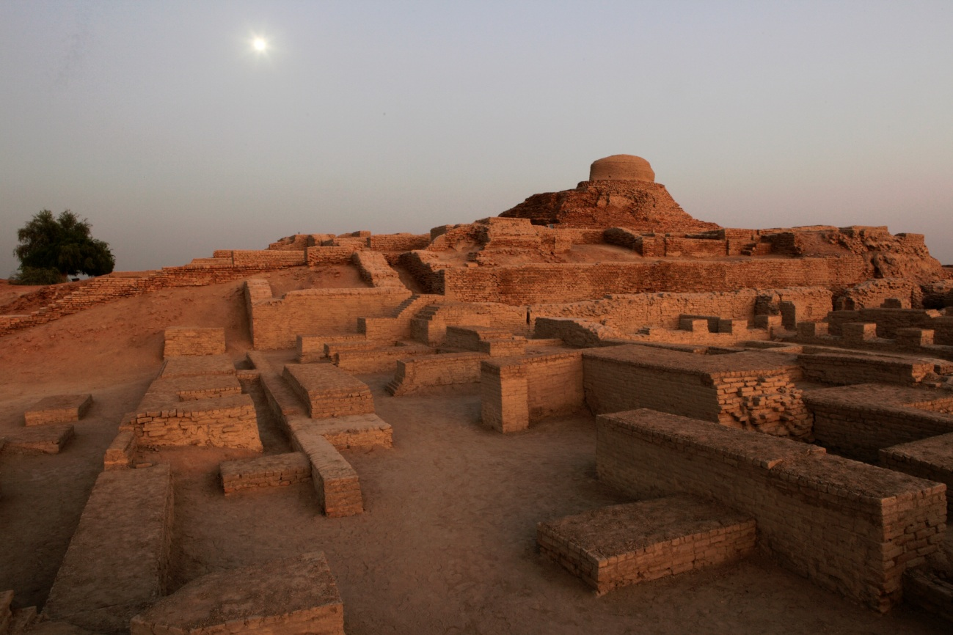
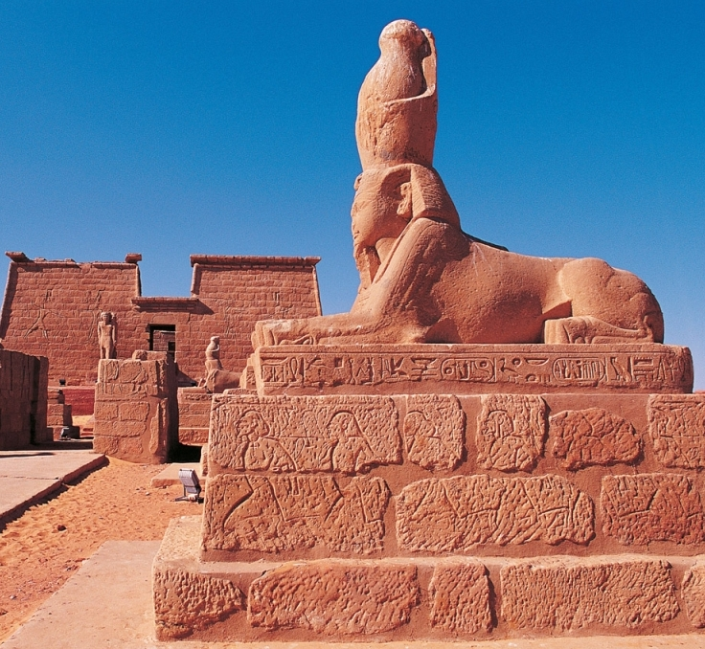
II – Emblèmes et logos du patrimoine mondial

Slide 9

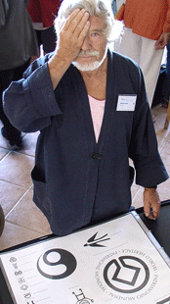
1 – L’emblème du patrimoine mondial
Adopté en 1978
Symbole de de l’interaction entre l’Humain et la Nature
Défini au Chapitre VIII des Orientations pour la mise en œuvre de la Convention du patrimoine mondial
M. Michel Olyff, créateur de l’emblème

Slide 10

L’emblème du patrimoine mondial
(seul)
Peut être utilisé pour:
  Des supports de communication de tailles réduites
  (ex: autocollants, flyers, stylos, pin’s, clefs usb gratuits…)
  Des panneaux d’indication routière
  (ex: panneaux jalonnant les différents itinéraires menant au site…)
  Des balises à l’intérieur du site
  (ex: bornes, signaux, balises pour des routes, des chemins, circuits piétonniers, des bâtiments…)
  Des produits de communication soumis à la vente*
  (tous produits/souvenirs vendus – voir diapo 12)

Slide 11
Utilisation de l’emblème
Extraits des Orientations Chap. VIII
VIII.E, 275, a): « L'emblème doit être utilisé pour tous les projets nettement associés à la mission de la Convention, […], afin de promouvoir la Convention. »
VIII.E, 275, b): « […] Les principaux critères d'approbation doivent être la valeur éducative, scientifique, culturelle ou artistique du produit proposé en rapport avec les principes et valeurs du patrimoine mondial »
et
« L'autorisation ne doit pas être donnée de manière routinière pour apposer l'emblème sur des produits qui n'ont aucune valeur éducative, ou une valeur éducative extrêmement faible, comme les tasses, tee-shirts, pins et autres souvenirs touristiques.»
VIII.E, 275, d): « Excepté lorsque cela est autorisé conformément à ces principes, il n'est pas légitime que des entités commerciales utilisent l'emblème directement sur leurs propres matériels pour montrer qu'elles soutiennent le patrimoine mondial. »

Slide 12
*Usage commercial de l’emblème
Extraits des Orientations Chap. VIII
VIII.E, 275, b): « Une décision d'approuver l'utilisation de l'emblème doit être fortement liée à la qualité et la teneur du produit […] »
VIII.E, 275, h): « Lorsque des retombées commerciales sont attendues, le Secrétariat devrait s'assurer que le Fonds du patrimoine mondial reçoit une juste part des revenus […] »
Et
« Les autorités nationales sont aussi invitées à s'assurer que leurs biens ou le Fonds du patrimoine mondial reçoivent une juste part des revenus […] »

Slide 13


2 – Les logos combinés
L’UNESCO a développé plusieurs logos combinant :
Le temple de l’UNESCO sur la gauche
Le logo secondaire (Conventions, programmes, etc.)
L’acronyme de l’Organisation
Diverses mentions
Pour le patrimoine mondial,
les logos combinés comprennent:

Slide 14

Logo combiné pour les Commissions nationales
UNESCO + “Le patrimoine mondial en XXX (pays)”
Couvre tous les sites PM du pays
Pour les usages généraux des Commissions nationales
Pour des projets nationaux ou internationaux

Slide 15

Logo générique de site
Chaque site du patrimoine mondial dispose d’un logo générique
Unique et commun à tous les sites du patrimoine mondial
Usage exclusif des autorités officielles de gestion du site
Pour tous les supports de communication et d’information gratuits (brochures, dépliants, posters, plans, cartes, autocollants, papier à entête, panneaux routiers, entrée de site, sortie de site etc.)
Pas pour des produits destinés à la vente
Aucune modification (proportions, couleur, police de caractère, usage partiel, ajout de contenu, etc.)
Une maquette doit être soumise à CLT/CCE pour validation avant impression ou production.

Slide 16
Ces logos sont créés et fournis :
Exclusivement par les services de l’UNESCO
Sur demande officielle adressée à CLT/CCE (b.blanchard@unesco.org), par email fournissant une présentation détaillée du projet
En français, anglais + potentiellement en langue nationale du pays sur demande
En format pdf vectorisé (permettant tous travaux graphiques en très haute résolution, quelque soit la taille du support)

Slide 17
Règles régissant les logos combinés
Dates clés:
2007: réglementés par les Orientations + les Directives de l’UNESCO
2010-2014: Groupe de travail pour la révision des Orientations
2015: Orientations révisées + Annexe 14 adoptées par le 39e Comité
2021: Nouvelle charte graphique du logo de l’UNESCO

Slide 18
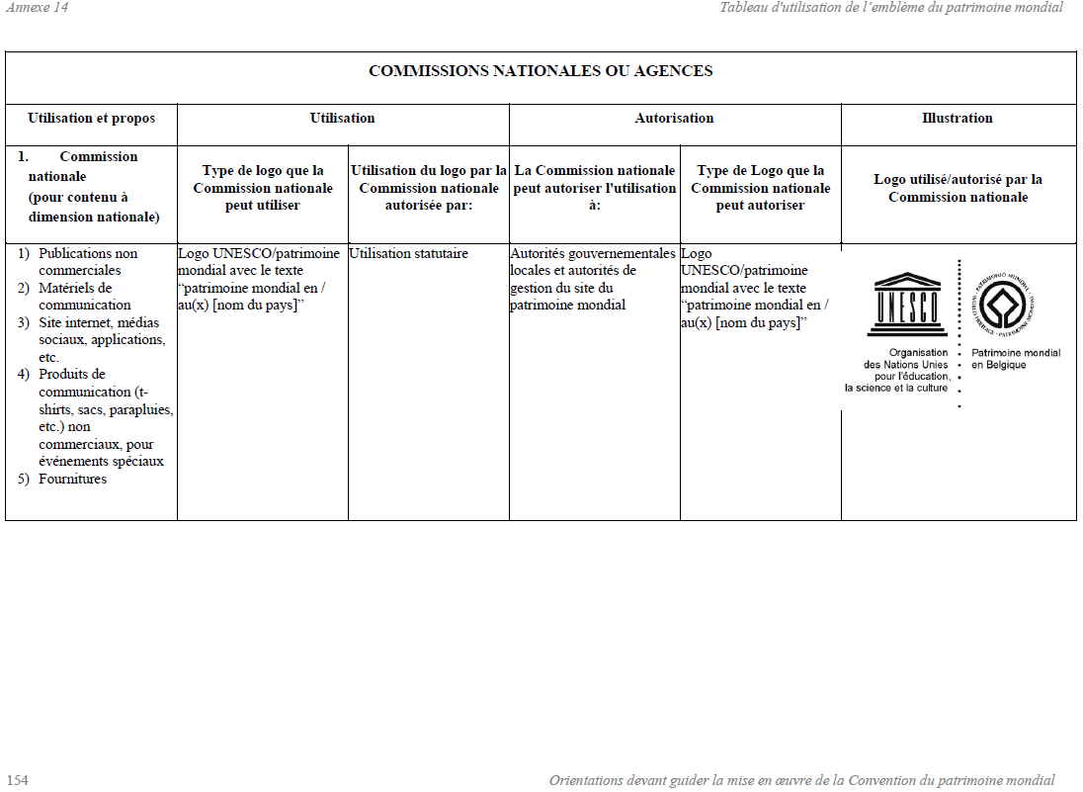
Règles relatives aux logos combinés
Extraits de l’Annexe 14 des Orientations
mise à jour prochaine

Slide 19
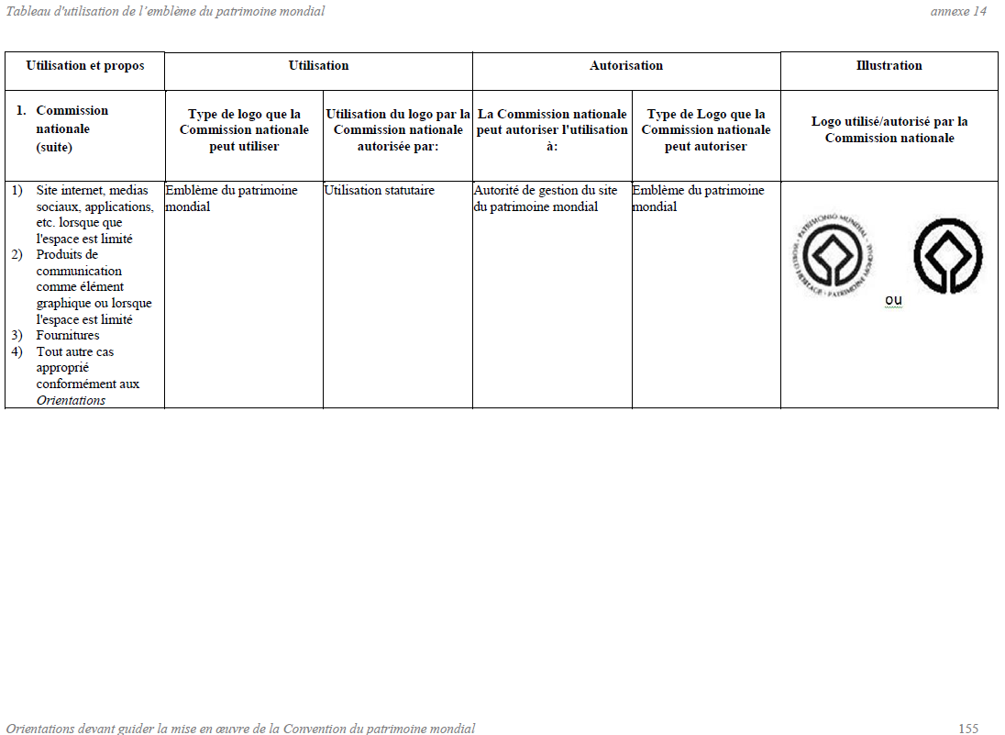

Slide 20
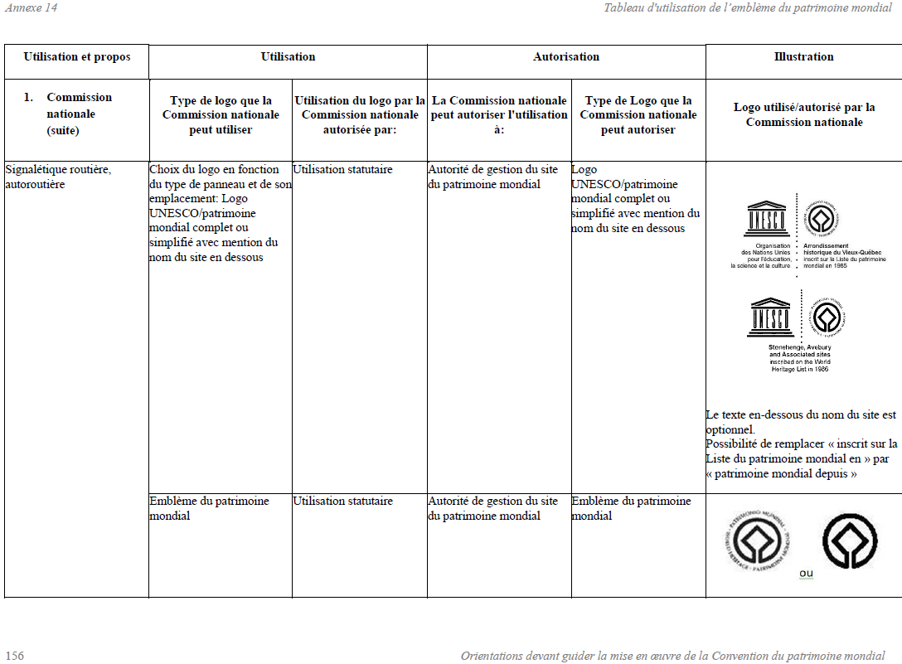
mise à jour prochaine

Slide 21
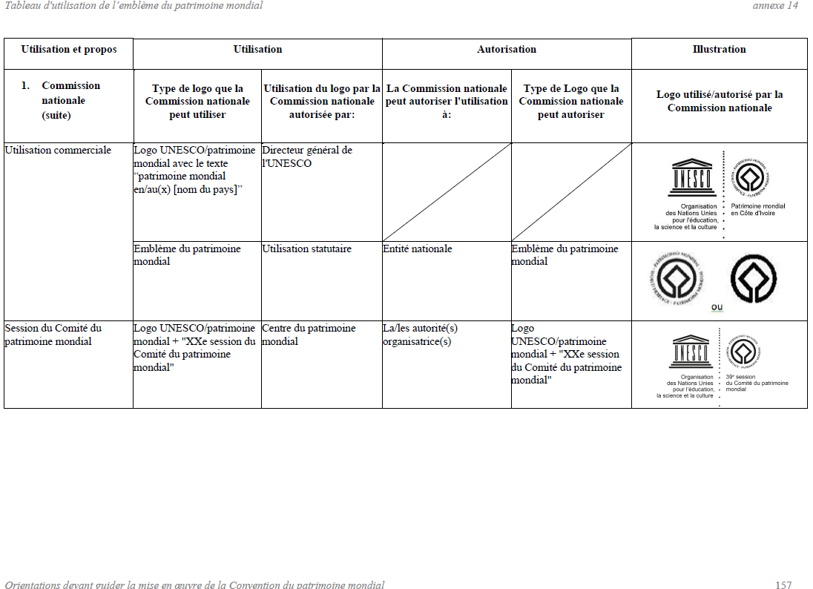
mise à jour prochaine

Slide 22
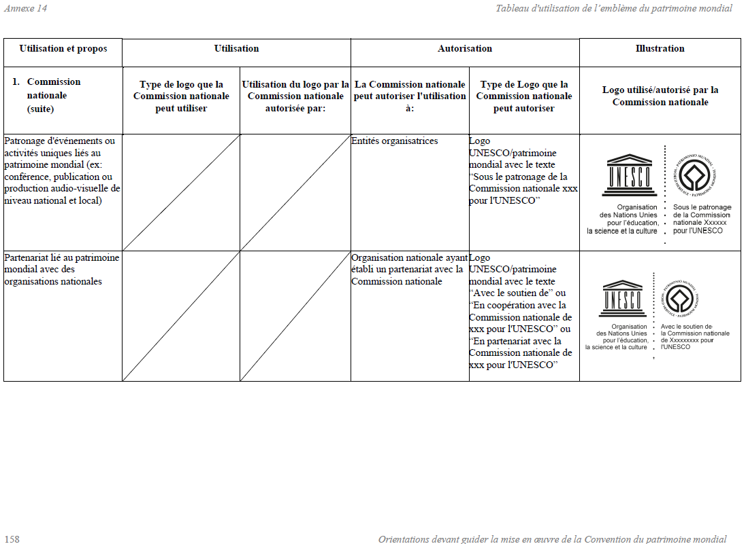
mise à jour prochaine

Slide 23
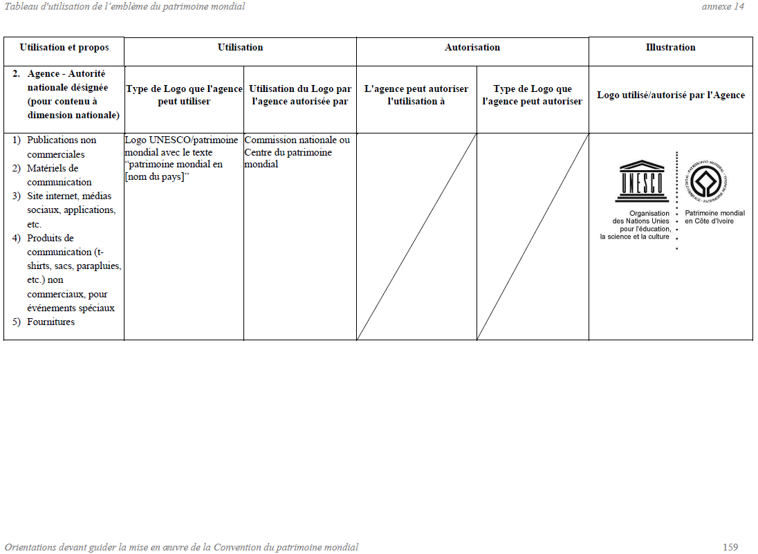
mise à jour prochaine

Slide 24
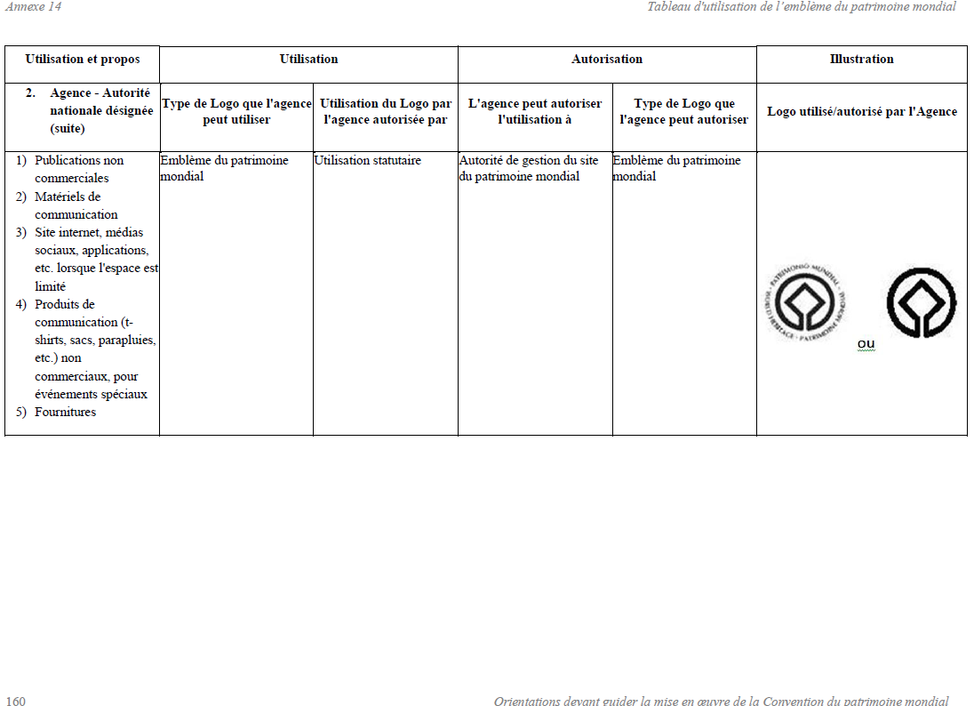

Slide 25
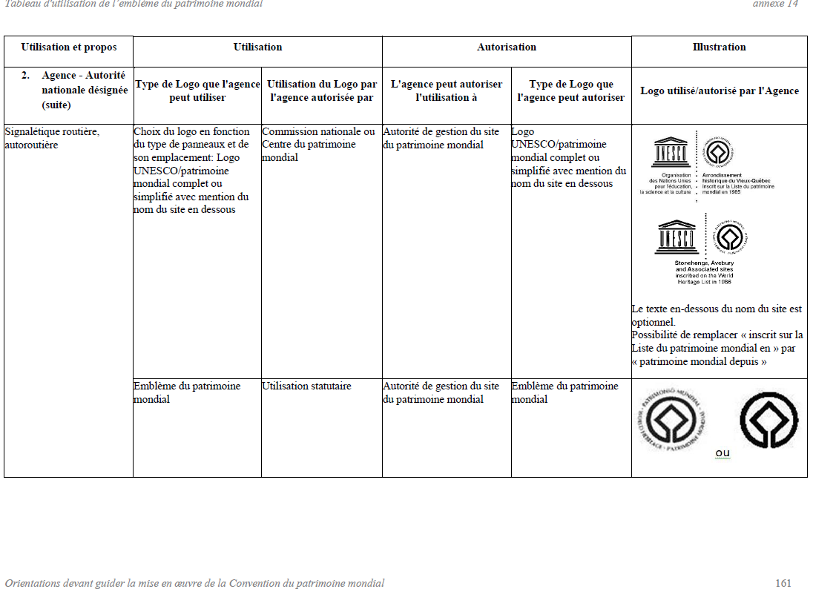
mise à jour prochaine

Slide 26
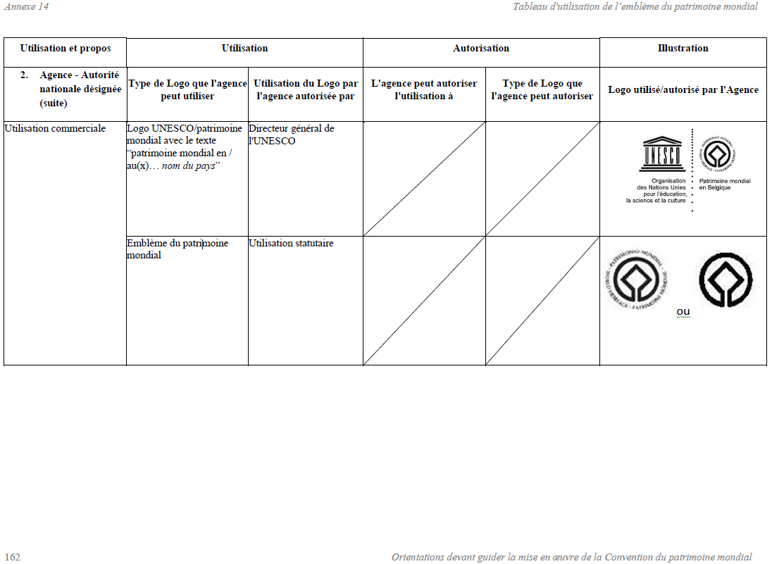
mise à jour prochaine

Slide 27
Exemple d’utilisation du logo combiné
Plaque inaugurale du site:
la plaque devra être placée dans un endroit bien visible des visiteurs, sans nuire à l'esthétique des lieux ;
le choix des matériaux et du format, laissés à l’appréciation du site, doivent respecter l’esprit du lieu;
l'emblème ou le logo générique du site devra y figurer ;
le texte devra mentionner la VUE du bien;
le texte devra faire référence à la Convention, à l'existence de la Liste du patrimoine mondial et à la reconnaissance internationale qu’implique l'inscription sur cette Liste.
Exemple de texte proposé par le Comité à titre de référence :
« Au titre de la Convention concernant la protection du patrimoine mondial, culturel et naturel, [nom du bien] figure sur la Liste du patrimoine mondial. L'inscription sur cette Liste consacre la valeur universelle exceptionnelle d'un bien culturel ou naturel afin qu'il soit protégé au bénéfice de toute l'humanité. »

Slide 28

Autre logo combiné
UNESCO + Emblème du PM
+ « Convention du patrimoine mondial»
pour l’usage exclusif du Secrétariat de la Convention

Slide 29
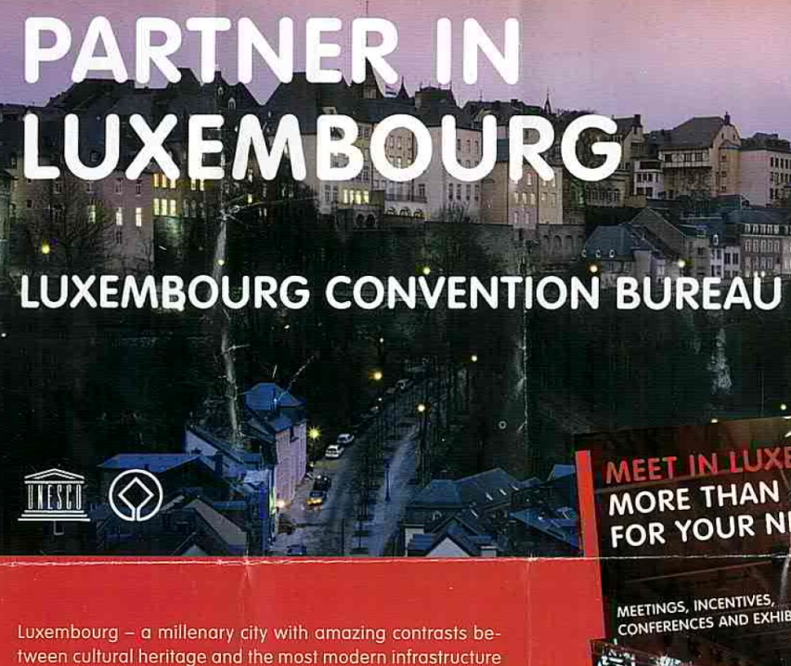
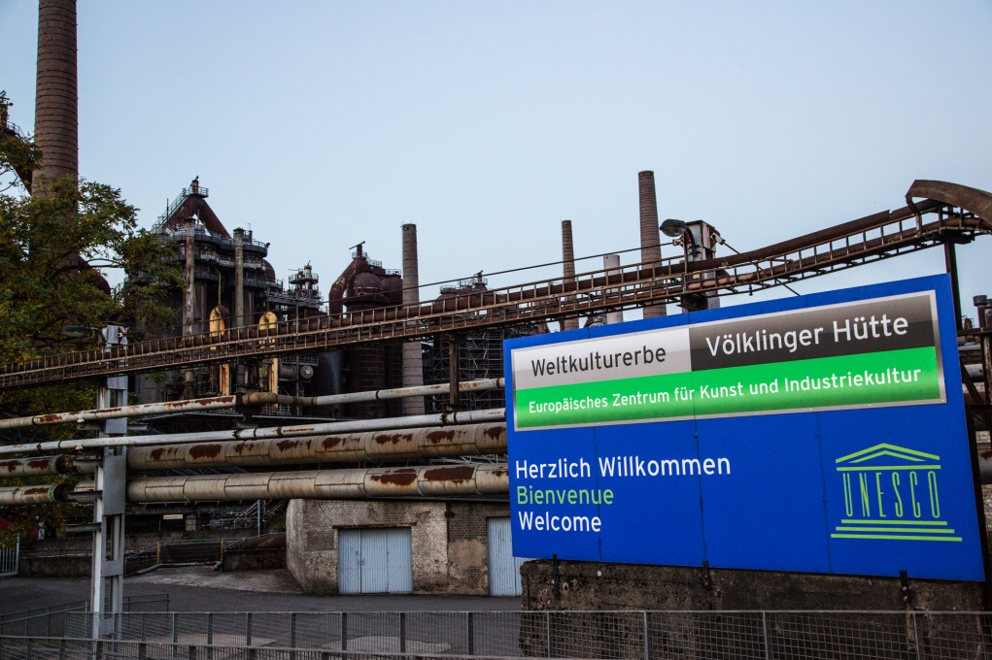
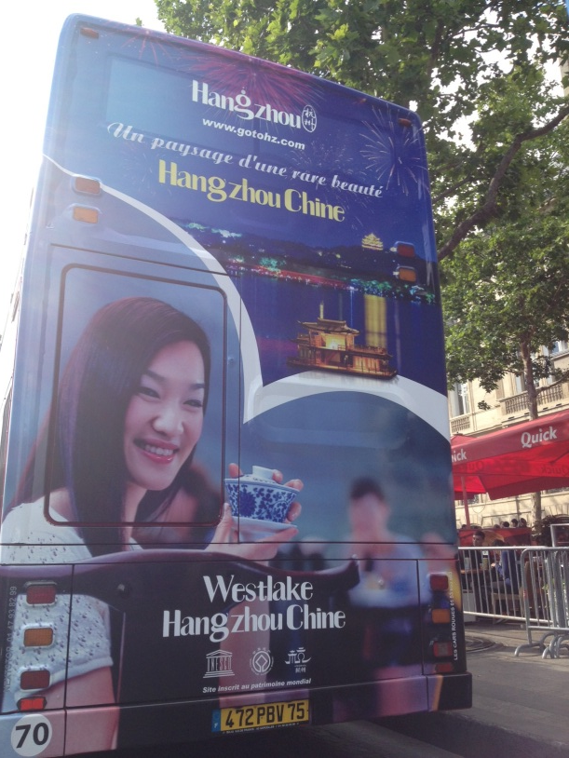


Mauvais usages
Quelques exemples de logos non officiels
ou d’usages non autorisés

Slide 30
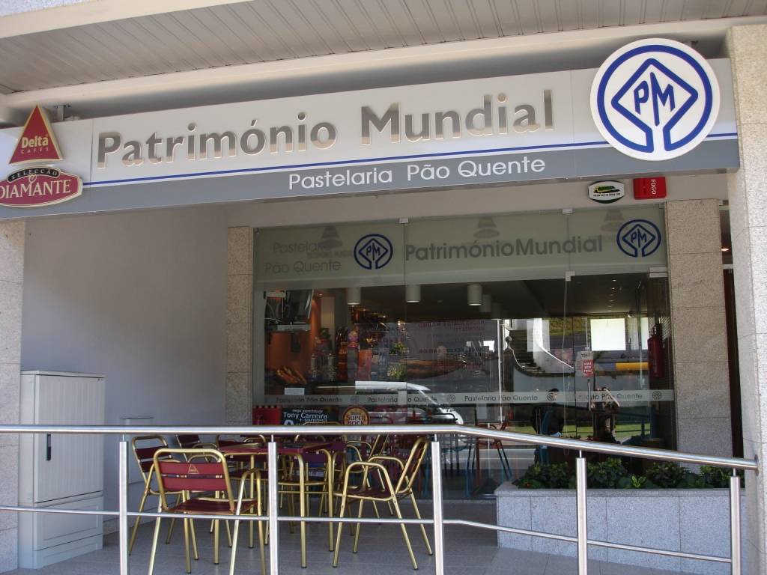
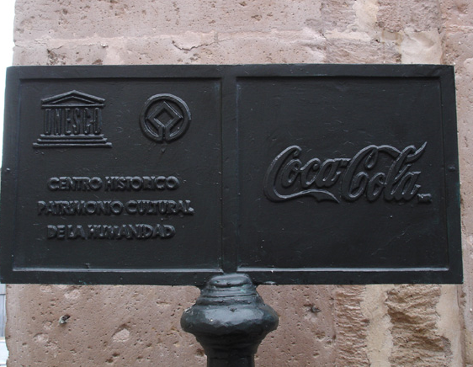
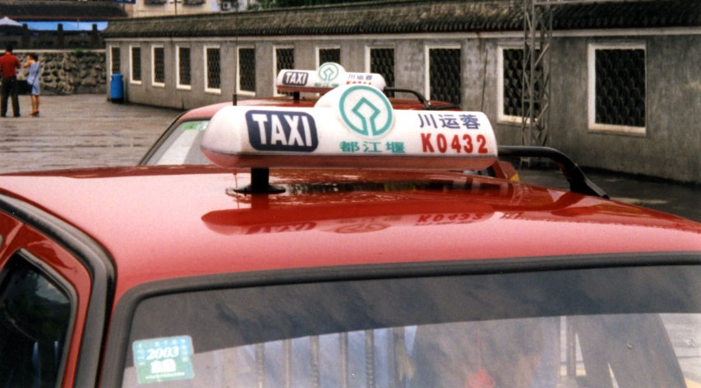
… ou encore…
Conséquences:
Pas d’argent reversé au fond de gestion du site ou du patrimoine mondial
Pas de contrôle qualité

Slide 31
Conclusion
Utilisez très largement les logos existants afin de faire connaitre les sites et promouvoir la Convention du patrimoine mondial
Aidez-nous à contrôler les usages abusifs
Contactez-nous pour toute information supplémentaire, assistance, validation de projet
Mme Barbara BLANCHARD
Secteur de la Culture
Unité Communication, Villes et Evènements
b.blanchard@unesco.org

